Slide 1
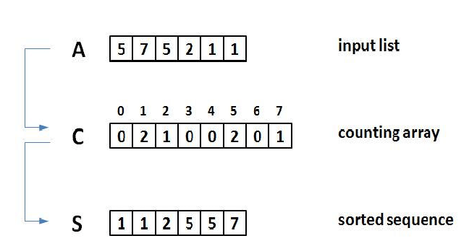
Counting Sort
Membros:
Netson Cavina
Priscila Veysaga

Slide 2
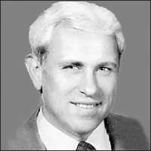
Counting Sort
Origem
Criado por Harold Seward em 1954, no MIT, junto do algoritmo Radix Sort

Slide 3
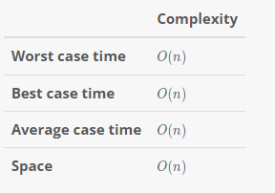
Counting Sort
Pontos fortes e fracos
Pontos fortes:
Possui tempo de execução linear, podendo ser mais rapido que outros algoritmos, como QuickSort ou MergeSort.
É um algoritmo estável.
Pontos fracos:
Por necessitar da criação de 3 vetores, caso o numero de elementos ou o intervalo entre eles seja muito grande, o espaço ocupado também será.
Não é adequado para grandes numeros de dados.
Funciona somente com numero inteiros, não podendo ordenar strings.
Por não funcionar bem com grandes numeros de dados, normalmente é utilizado como sub-rotina do algoritmo RadixSort.

